Slide 1


项目三 消费经济学
任务1 萝卜青菜各有所爱：效用

Slide 2
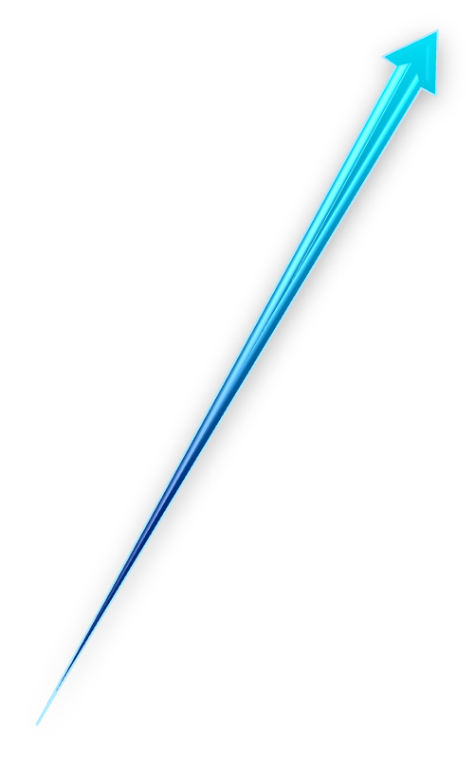


任务一 萝卜青菜各有所爱：效用
任务二 春晚怪圈：边际效用递减规律
任务三 买CD还是买零食：无差异曲线
任务四 吃亏还是占便宜：消费者剩余

Slide 3
教学目标
1、了解效用的概念
2、掌握效用的特点
重点：
效用的特点

Slide 4


--为什么水要比钻石便宜？
价值悖论
200多年以前，亚当·斯密在《国富论》中提出了价值悖论：
“没有什么能比水更有用，然而水很少能交换到任何东西。相反，钻石几乎没有任何使用价值，但却经常可以交换到大量的其它物品。”
换句话说，为什么对生活如此必不可少的水几乎没有价值，而只能用作装饰的钻石却索取高昂的价格？

Slide 5


效用的概念
1.效用U（Utility）：消费者从商品消费中得到的满足程度。
消费者需求某种商品的目的是为了得到满足。
完全是一种主观心理感受。
满足程度高，效用大；
满足程度低，效用小。
使幸福增加的有效方法是：
（1）欲望不变而提高效用；
（2）清心寡欲
效用
萨缪尔森提出：幸福= ——
欲望

Slide 6
幸福的故事
关于幸福，这是一个哲学问题，一千个人眼中有一千个关于幸福的定义
  有人说幸福是穷人的面包，有人说它是情人的红唇，基督山伯爵说它是复仇
经济学：幸福就是满足你的欲望!

Slide 7
钱，能买到幸福吗？
经济学家罗伯特·弗兰克设计了一些有趣的试验，让人们在以下两种情况中做出选择：
A：居住200平米的豪宅，但上下班要在拥挤的交通中花费1小时；
B：居住100平米但上下班只要15分钟。
弗兰克发现，大多数人认为A更加不幸，因为即便经过长期适应，人们还是会觉得交通压力难以忍受，并且研究数据表明，长期交通压力会抑制免疫功能，从而缩减寿命。

Slide 8
钱，能买到幸福吗？
弗兰克在另一项实验中得到了类似的结果，让人们在以下两种情况下做出选择：
A：居住200平米但每天忙碌没有时间锻炼身体；
B：居住100平米但每天有45分钟锻炼时间。
多数参加试验的人起初选择了A，但后来则倾向于认为B更加幸福，锻炼会使身体处于比较健康的状态，会增进幸福感。

Slide 9
钱，能买到幸福吗？
两个小偷光顾了你家，其中一个小偷偷走了你的100 元钱，而另一个只是拿走了你最珍贵的相册，哪个小偷更可恨呢？哪个小偷对你幸福的损伤更大？

Slide 10
平行世界理论
罗伯特·弗兰克提出了“平行世界理论”。最初，随着收入的增加，幸福感会迅速增加，越有钱越幸福；然而存在某一个点，当收入超过这个点时，幸福感并不会随着收入的增加而增加，反而有可能出现减少的情况。

Slide 11
实 例
根据北京市统计局对市民幸福感调查的结果显示，家庭月收入不足4000 元时，幸福感随着收入的提高而迅速提高，达到4000 元后，幸福感呈波状上升，5000—7000 元中等收入时幸福感最强；7000 元后随着收入的提高，幸福感却在下降，而当月收入到达20000 元以上时，调查的结果显示，他们并不比其他人有更大的幸福感，在追逐成功的“重压”下，也许已经忘记了幸福的感觉

Slide 12
哲学家说，效用是个人快乐的数学表示。而经济学家说，效用是指消费者消费一定数量的若干种商品后所感受到的满足程度。进一步，当我们聚焦商品社会时，商品的效用因人而异，不同消费者在消费了同等数量的同一商品后，所取得的效用是不同的，各个有各人的感受。

Slide 13
效用及其特点
（1) 主观性 ：一种心理感觉，完全取决消费者本人的感觉。
“萝卜白菜，各有所爱”
“甲之砒霜，乙之佳肴”

Slide 14
对效用的理解——《最好吃的东西》
兔子和猫争论，世界上什么东西最好吃。兔子说，“世界上萝卜最好吃。萝卜又甜又脆又解渴，我一想起萝卜就要流口水。”
猫不同意，说，“世界上最好吃的东西是老鼠。老鼠的肉非常嫩，嚼起来又酥又松，味道美极了！”
兔子和猫争论不休、相持不下，跑去请猴子评理。
猴子听了，不由得大笑起来：“瞧你们这两个傻瓜蛋，连这点儿常识都不懂！世界上最好吃的东西是什么？是桃子！桃子不但美味可口，而且长得漂亮。我每天做梦都梦见吃桃子。”
兔子和猫听了，全都直摇头。那么，世界上到底什么东西最好吃？
说明效用完全是个人的心理感觉。
不同的偏好决定了对同一种商品效用大小的不同评价。

Slide 15
对效用的理解——《钻石和木碗》
一个穷人家徒四壁，只得头顶着一只旧木碗四处流浪。
一天，穷人上一只渔船去帮工。不幸的是，渔船在航行中遇到了特大风浪，船上的人几乎都淹死了，穷人幸免遇难。
穷人被海水冲到一个小岛上，岛上的酋长看见穷人头顶的木碗，感到非常新奇，便用一大口袋最好的珍珠宝石换走了木碗，派人把穷人送回了家。
一个富翁听到了穷人的奇遇，心中暗想，一只木碗都能换回这么多宝贝，如果我送去很多可口的食物，该换回多少宝贝！”于是，富翁装了满满一船山珍海味和美酒，找到了穷人去过的小岛。
酋长接受了富人送来的礼物，品尝之后赞不绝口，声称要送给他最珍贵的东西。富人心中暗自得意。一抬头，富人猛然看见酋长双手捧着的“珍贵礼物”，不由得愣住了！
说明物以稀为贵。

Slide 16
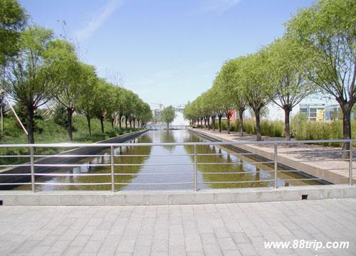


效用及其特点
（2）相对性（因人、因时、因地而异）
“渴时一杯胜甘露，醉后添杯不如无”
庄子：“鲦鱼出游从容，是鱼之乐也。”
惠子：“子非鱼，安知鱼之乐”

Slide 17
对效用的理解——《傻子地主》
从前，某地闹起了水灾，洪水吞没了土地和房屋。人们纷纷爬上了山顶和大树，想要逃脱这场灾难。
在一棵大树上，地主和长工聚集到一起。地主紧紧地抱着一盒金子 ，警惕地注视着长工的一举一动，害怕长工会趁机把金子抢走。长工则提着一篮玉米面饼，呆呆地看着滔滔大水。除了这篮面饼，长工已一无所有了。
几天过去了，四处仍旧是白茫茫一片。长工饿了就吃几口饼，地主饿了却只有看着金子发呆。地主舍不得用金子去换饼，长工也不愿白白地把饼送给地主。
又几天过去了，大水悄悄退走了。长工高兴地爬到树下，地主却静静地躺着，永远留在大树上了。
说明效用因时因地而异。

Slide 18
两种效用理论
基数效用（cardinal utility）：
效用的大小可以用基数（1，2，3，……）来表示，可以计量并加总求和。
基数效用论采用的是边际效用分析法。
序数效用（ordinal utility）：
效用作为一种心理现象无法计量，也不能加总求和，只能表示出满足程度的高低与顺序，效用只能用序数（第一，第二，第三，……）来表示。
序数效用论采用的是无差异曲线分析法。

Slide 19

总 结
效用的概念
效用的特征
两种效用理论

Slide 20

作 业
请用生活中的例子来说明效用的特征

